Slide 1
Løkker
IN1000 Konseptforståelse Uke 4
Nicholas Uribarri – nauribar@uio.no

Slide 2
Læringsmål
Kjenne til skrivemåte for while- løkker og for- løkker
Kunne bruke løkker for å løse problemer
Kunne bruke løkker sammen med samlinger

Slide 3
Løkker
Løkker brukes for å gjøre de samme operasjonene flere ganger
Man slipper å skrive de samme linjene flere ganger
Veldig effektivt sammen med samlinger
Vi spesifiserer hvor mange ganger løkken skal «loope» før den avslutter
  Til en slutter å være sann (while)
  Et bestemt antall ganger (for)

Slide 4
While- løkker
Looper helt til en betingelse ikke lenger er sann
  «Kjør så lenge a > b»
  «Kjør så lenge input ikke er «stopp» »
  «while True» (uh oh)

Slide 5
For- løkker
For løkker brukes oftest når vi vet hvor mange ganger vi vil at løkken skal kjøre
  In range()
  Iterere over samlinger (for each)

Slide 6
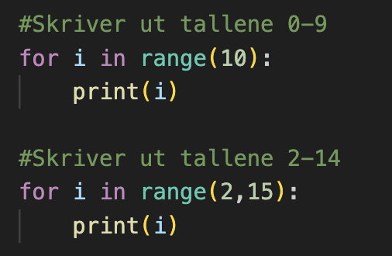
Range

Slide 7
Traversere lister
For- løkker kan brukes for å «vandre» gjennom lister (og andre samlinger)
Skrivemåte: for <elementnavn> in <samling>:
Løkken vil iterere over alle elementene i rekkefølge før den avslutter

Slide 8
Break & continue
Break er et kodeord som lar oss
bryte ut av en løkke
Hvis man bryter en løkke,
vil den stoppe med en gang
Continue hopper over en iterasjon,
men går ikke ut av løkken

Slide 9
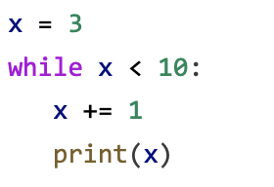
Oppgave
Forklar hva som skjer i kodebiten
Når slutter while- løkken og hvorfor?

Slide 10
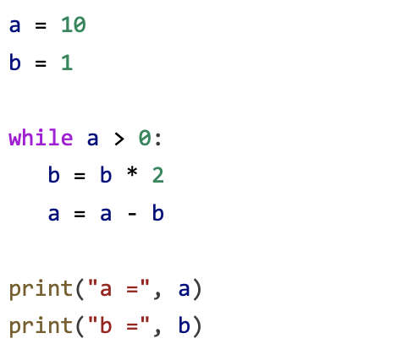
Oppgave
Hva skrives ut her?

Slide 11
Oppsummering
Type løkke | Bruksområde | Eksempel
While | Når du ikke vet antall iterasjoner, men bruker en betingelse | while input != «stop
For | Når du vet hvor mange iterasjoner, eller du traverserer over en samling | for i in range(10) for dyr in dyreliste

Slide 12
Oppgaver
While
For
Skriv ut tallene fra 1-10
Skriv ut input fra brukeren helt til brukeren skriver inn «stopp»
(Utfordring) La programmet velge en int fra 1-10 og la bruker gjette tall til de gjetter riktig
Ta inn et navn fra bruker og skriv ut hver bokstav i navnet på en egen linje
Lag en liste med tall, regn ut summen
Finn antall vokaler i en tekst
(Utfordring)Regn ut sannsynligheten for å få yatzy på ett kast.

